Slide 1
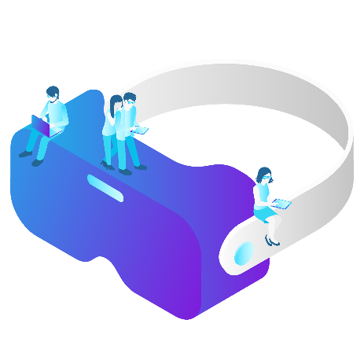
“VR 口吃治疗与训练”APP
UI设计
Less is more.

Slide 2
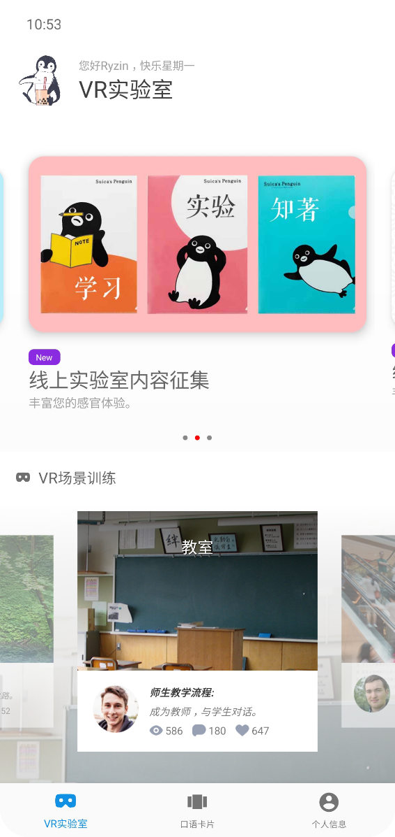
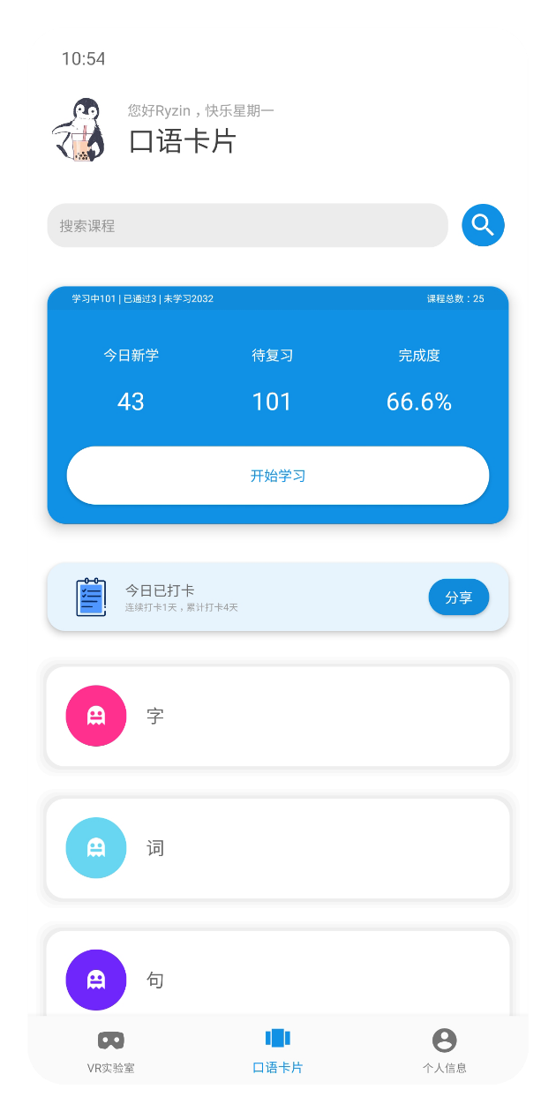
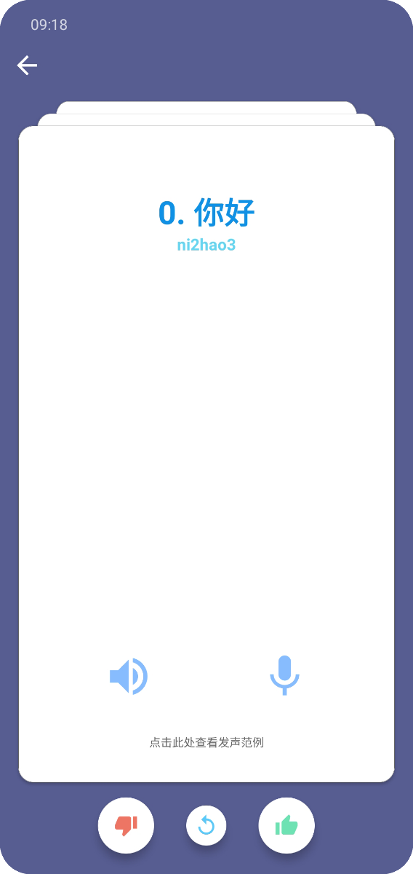
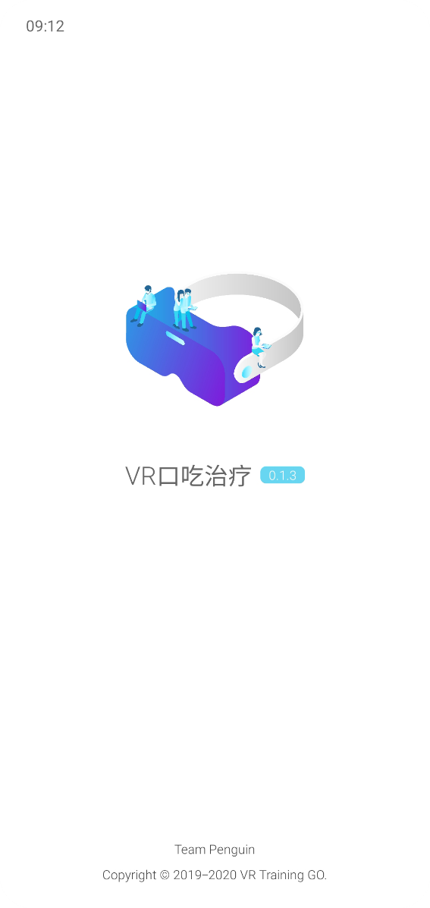
产品素描 轻量 简洁 年轻化

Slide 3
动效 更细腻的动态细节
“抽屉式“延时动画
透明度动画
位移动画
拉伸动画
全局水波纹
图表动画
……
视频展示

Slide 4
动效 目的性
软键盘事件 焦点变化
左右滑动
误触
毛玻璃背景
底部弹出的动画
展示主要内容
……
视频展示

Slide 5
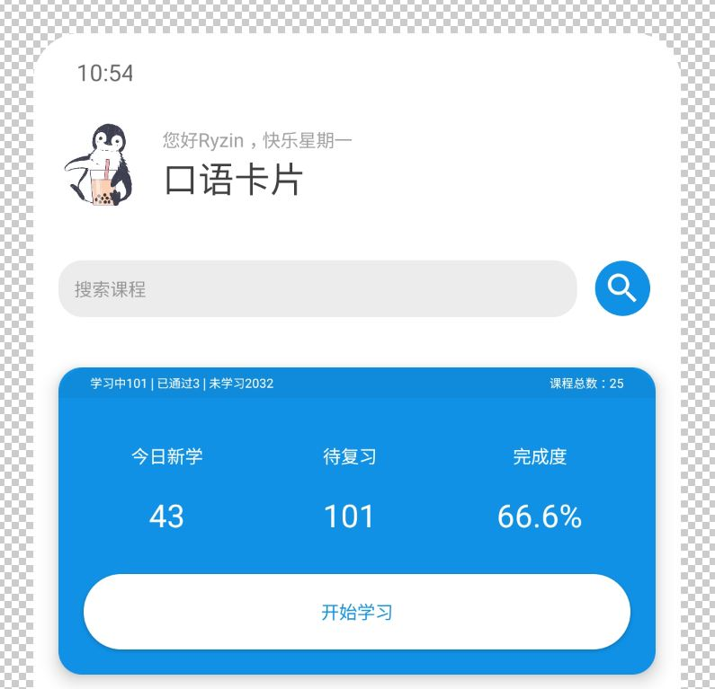
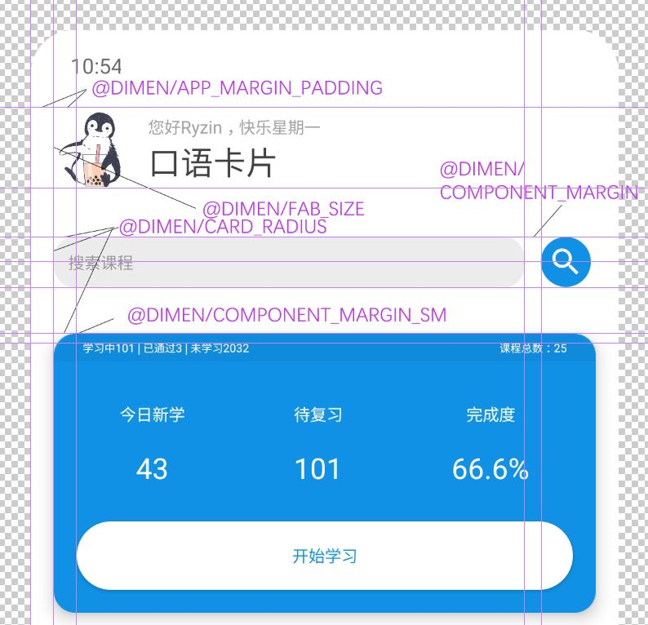
布局 温和圆角 规范成型

Slide 6

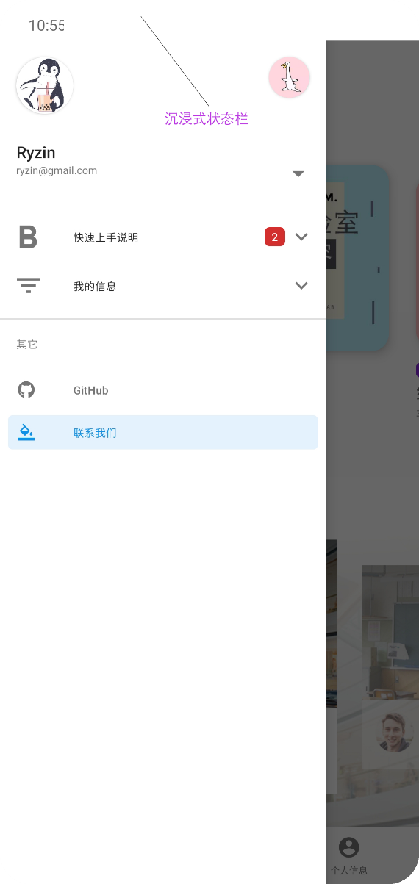
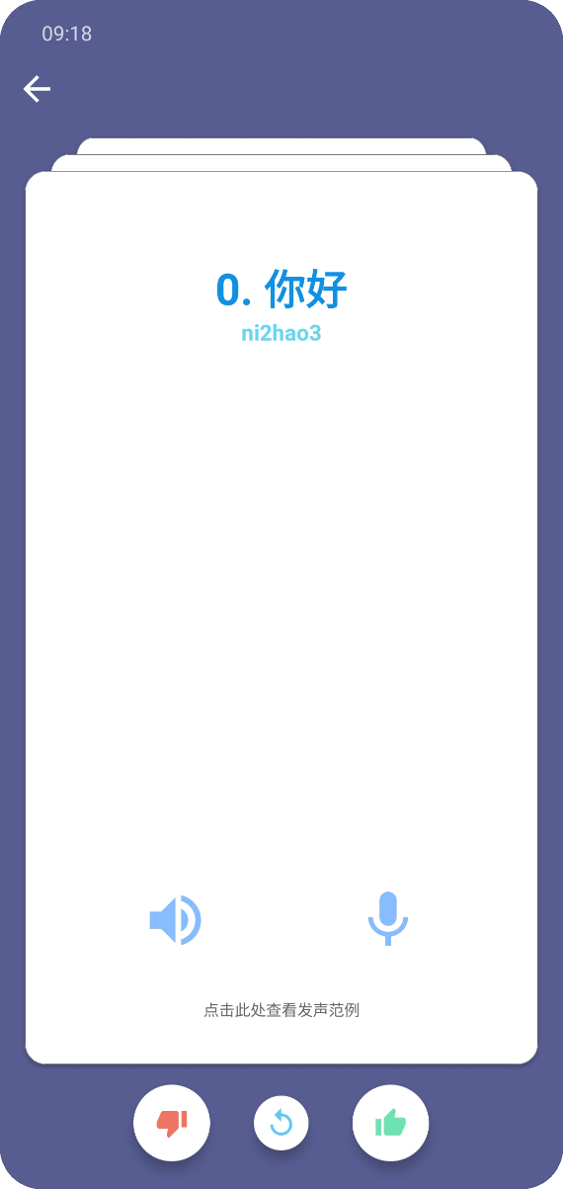
布局 突显内容 优雅渐变 全面屏适应

Slide 7
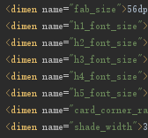
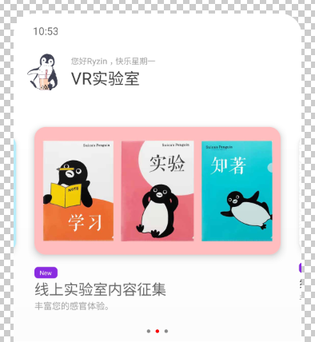
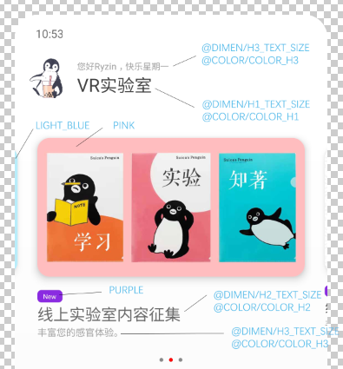
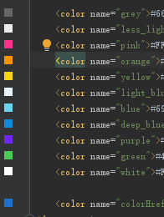
配色/字体 明亮色彩 恰到好处

Slide 8

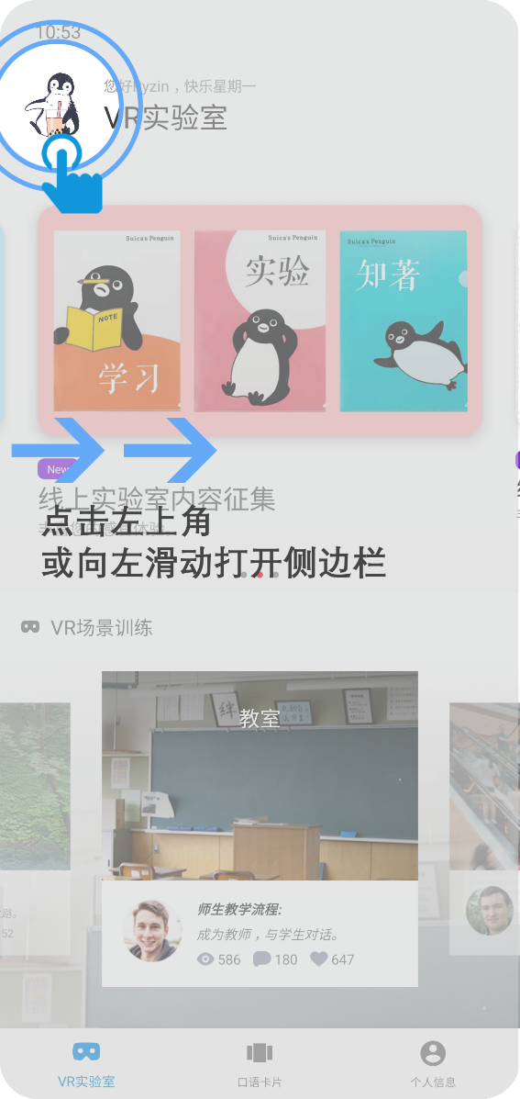
引导页/启动页 快速上手

Slide 9
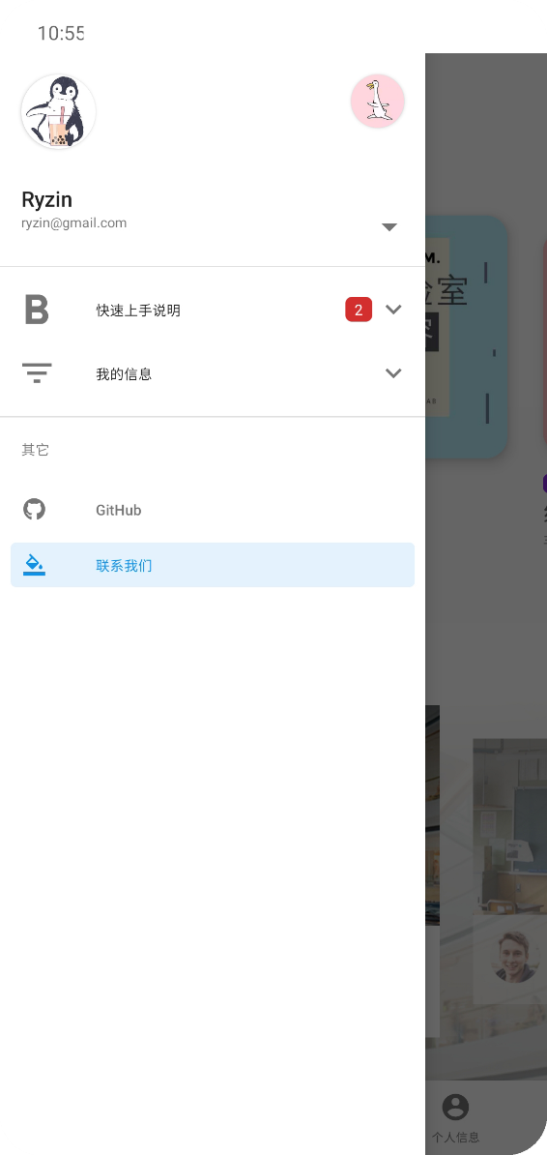
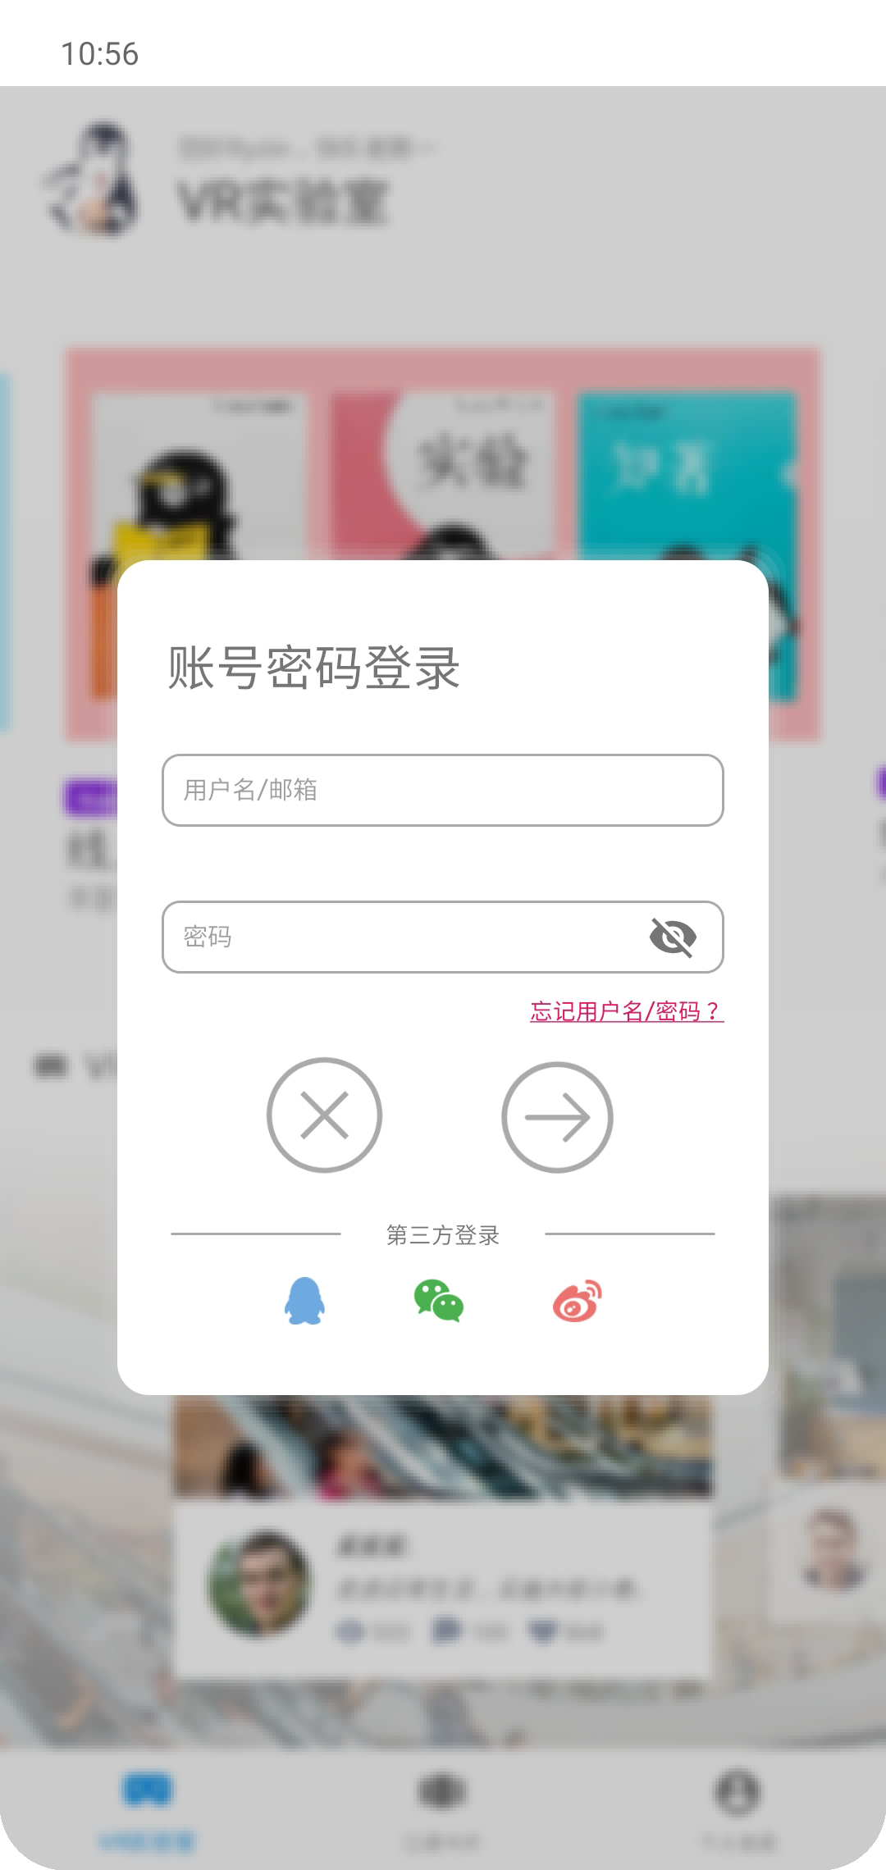
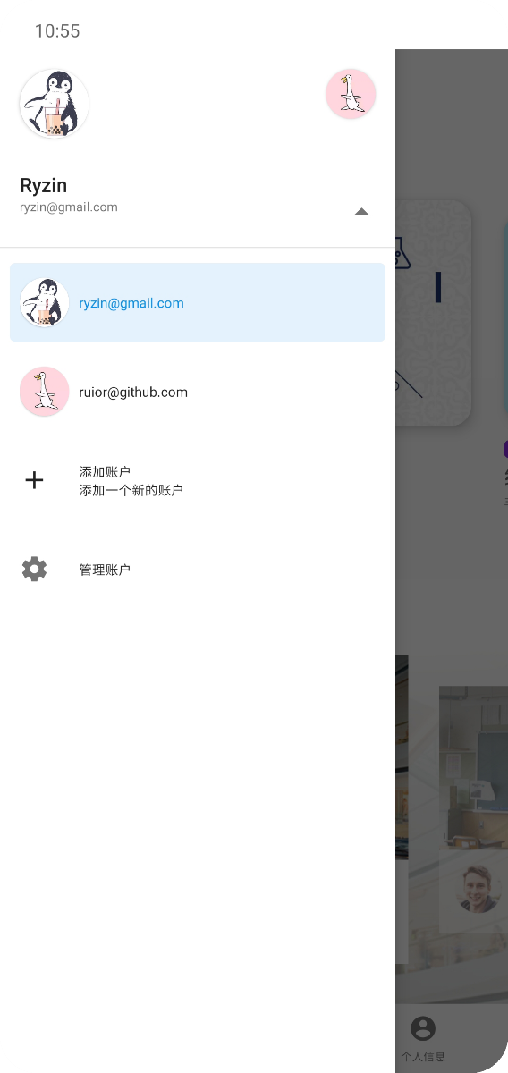
侧边栏 符合安卓设计规范

Slide 10

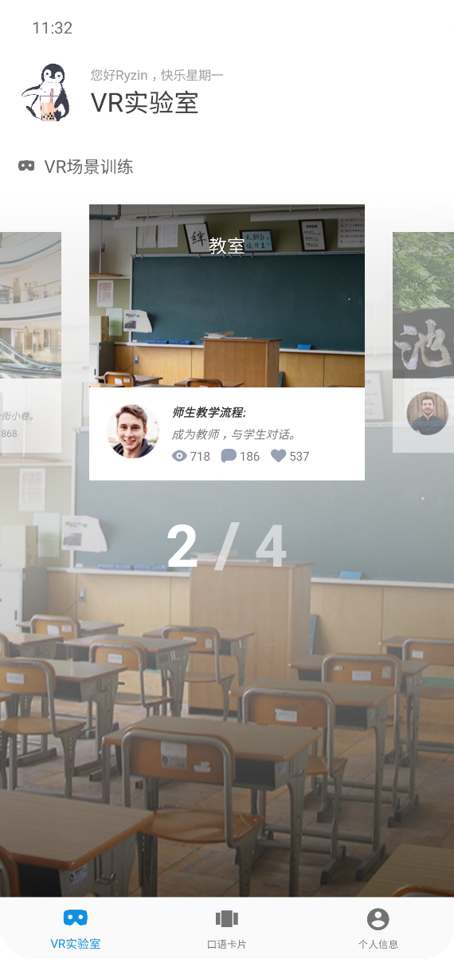
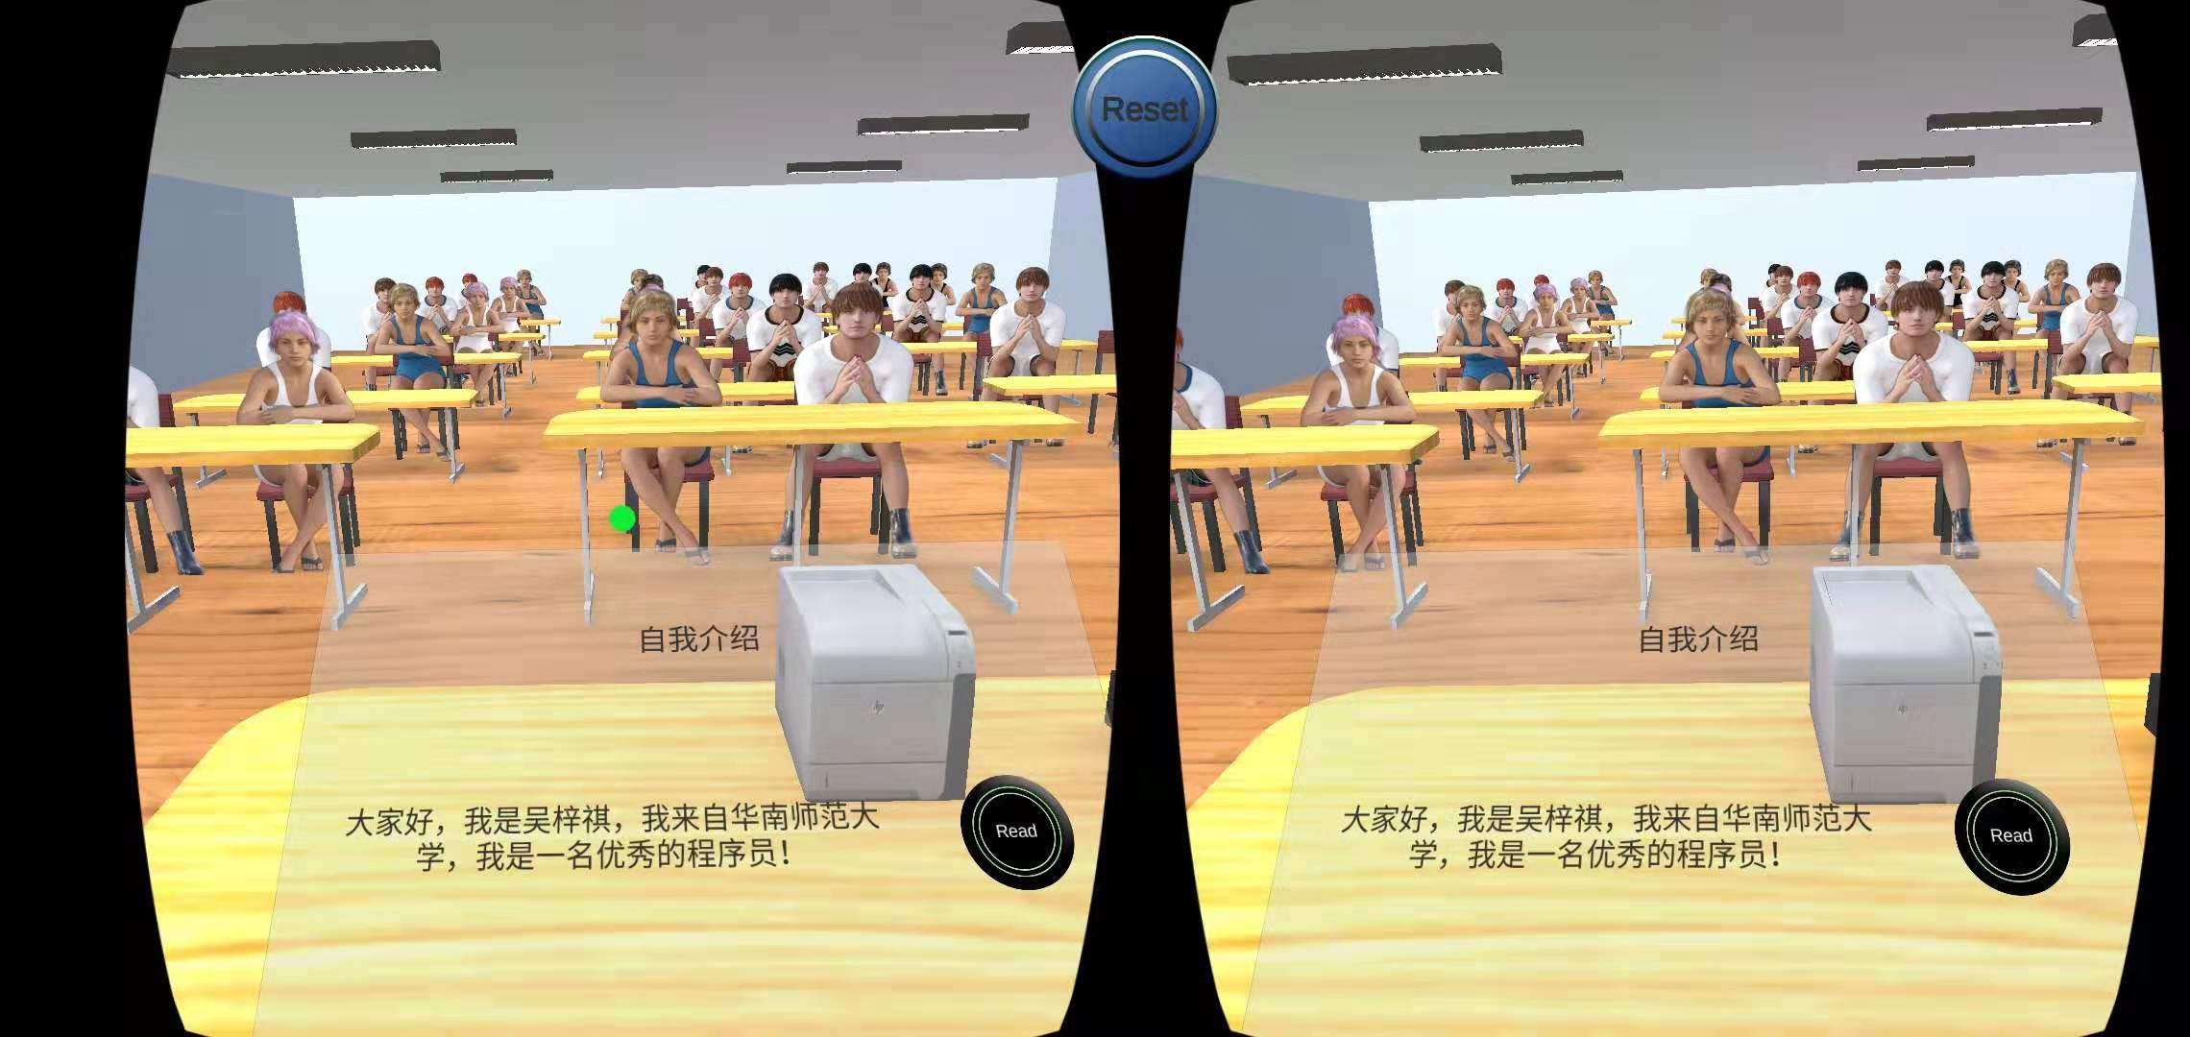
功能页 - VR实验室 直观展示 不喧宾夺主

Slide 11
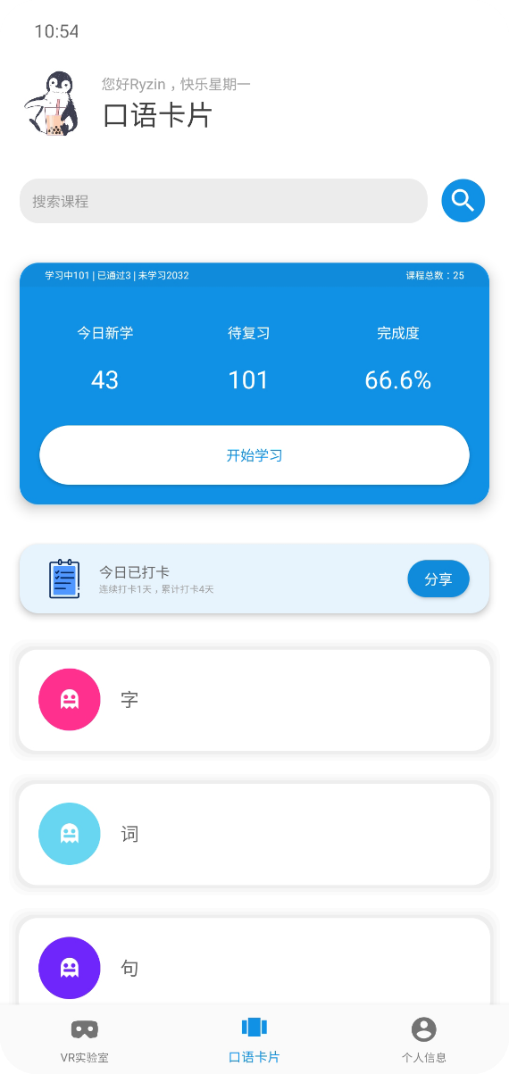
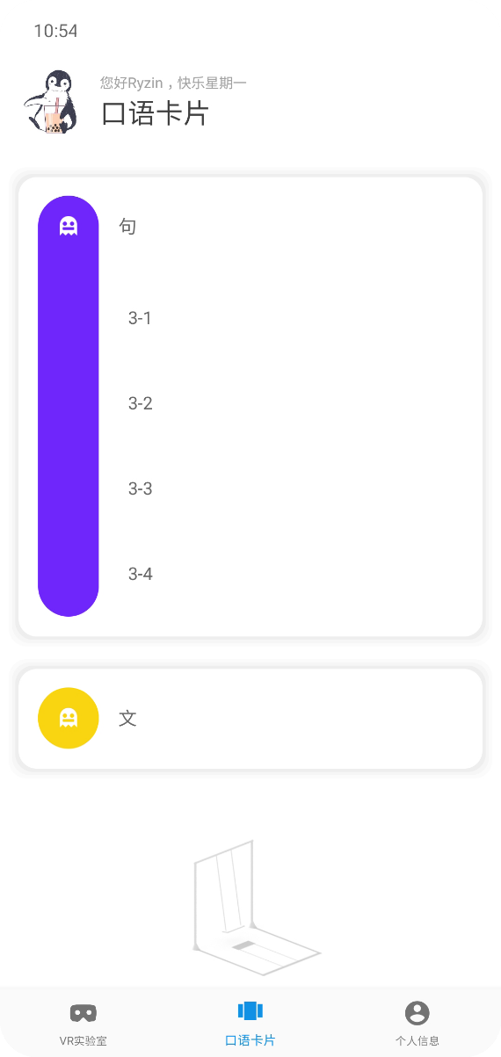
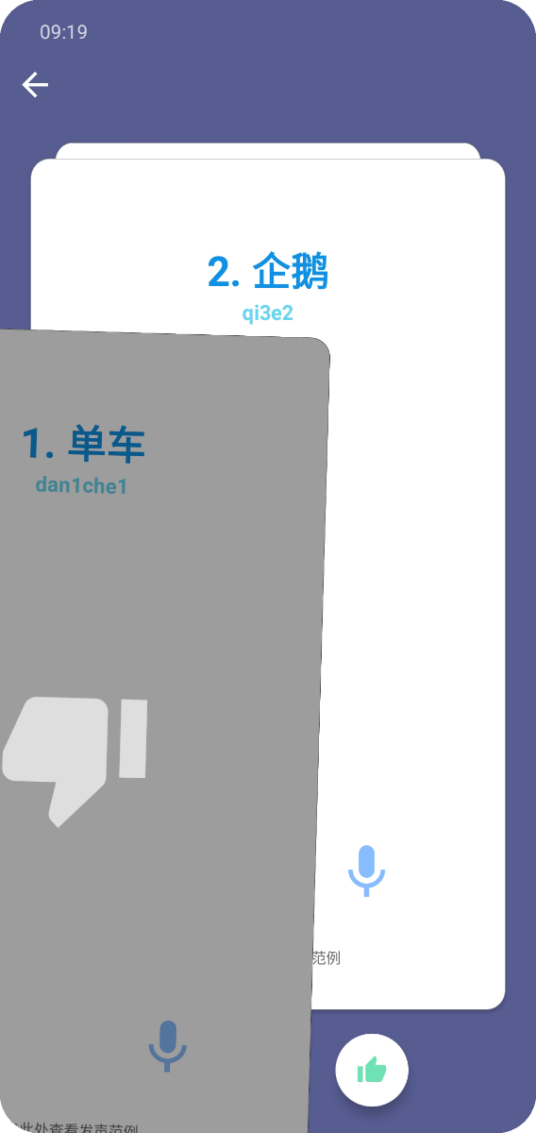
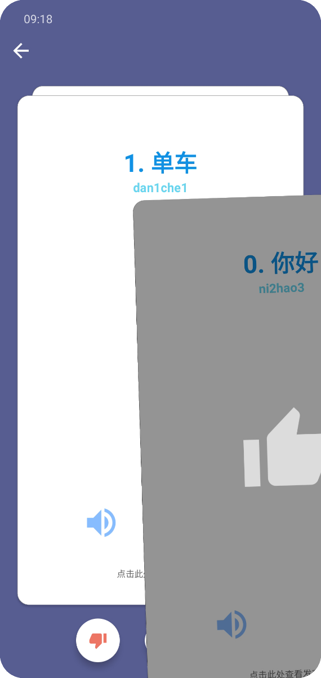
功能页 - 口语卡片 “单词“卡片 更亲切

Slide 12
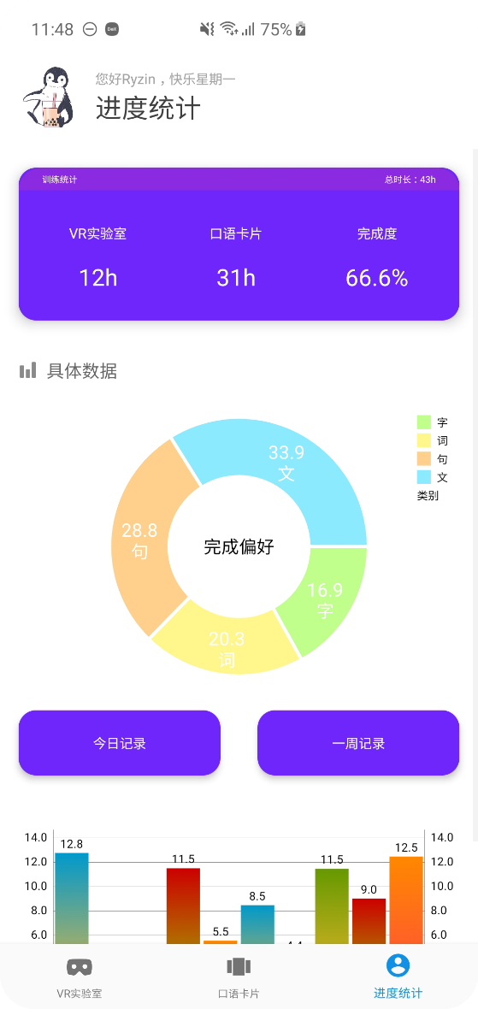
功能页 – 进度统计 你想知道的 这里都有

Slide 13
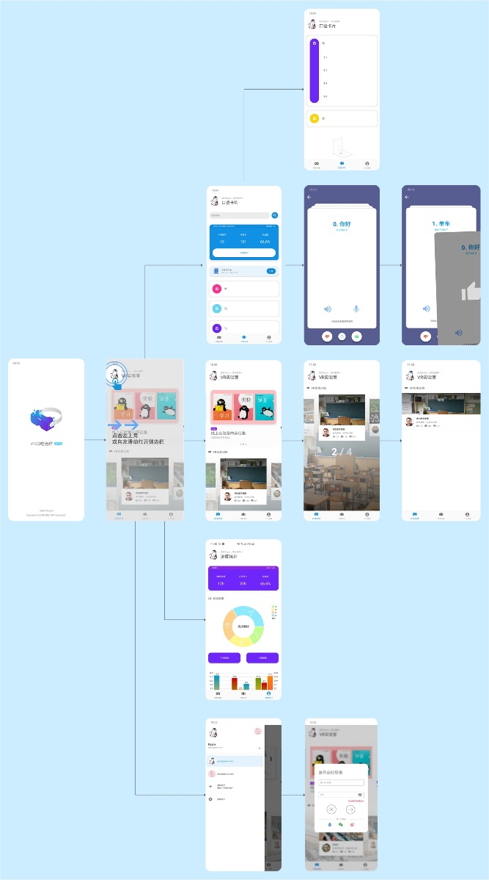
总体交互设计

Slide 14
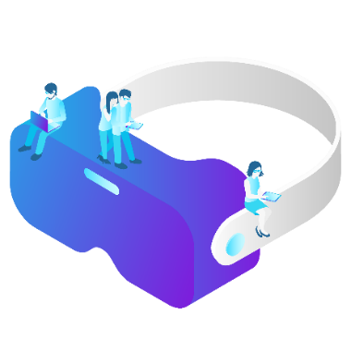
感谢聆听
“VR 口吃治疗与训练”APP
UI设计
Less is more.

